Slide 1
LinkedIn SALES NAVIGATOR
Základní kurz
Tomáš burda
www.linkedakademie.cz
©2021 Linked Akademie

Slide 3
Lektor kurzu: TOMÁŠ BURDA
15 let business development, mezinárodní obchod, vyjednávání
specialista na státy DACH (Německo, Rakousko, Švýcarsko)
aktivní zkušenosti na trzích EU, USA, Kanady a Izraele v IT, SaaS, eCommerce pro strojírenství a automotive
odborník na digitalizaci a automatizaci obchodních procesů
na LinkedIn od roku 2018
aktivní uživatel Sales Navigator od roku 2019
od roku 2020 lektor a trenér v www.linkedakademie.cz
www.linkedin.com/in/tburda
PROGRAM:
Proč Sales Navigator Úvodní nastavení
Home page
Vyhledávání a ukládání FIREM: New accounts
Vytváření seznamů firem: Account lists
Informace o firmách
Vyhledávání kontaktů a leadů
Vytvářené a správa seznamů leadů
Kontaktování a komunikace
Využití Sales Navigatoru v každodenní obchodní praxi
Next steps
©2021 Linked Akademie

Slide 4
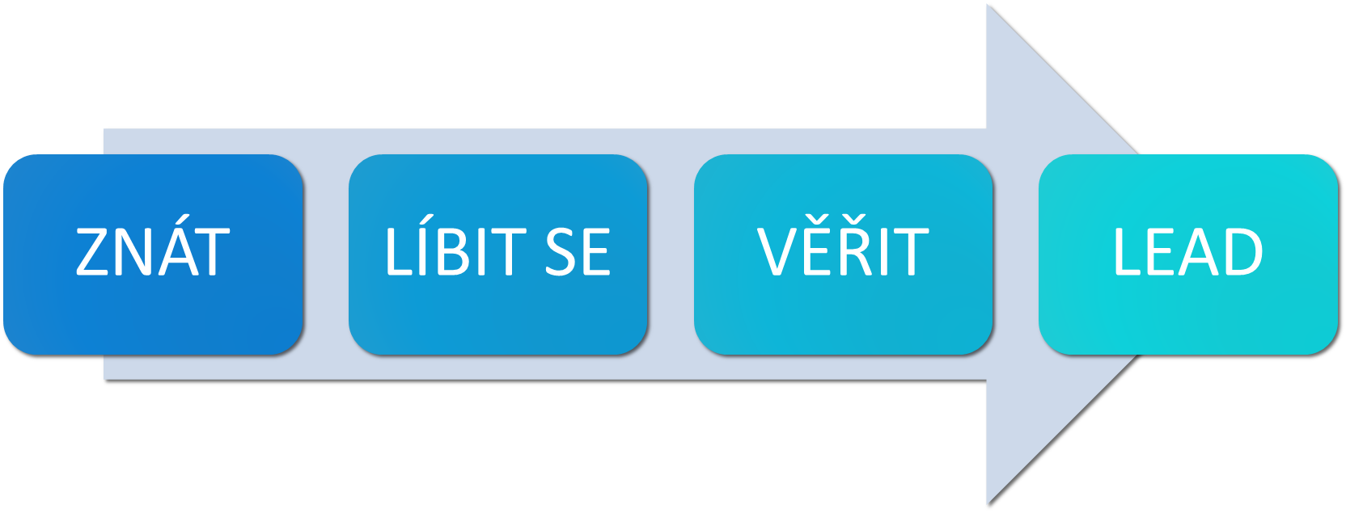
Sales Navigator v rámci LinkedIn
1. PROČ Sales Navigator
Rozšíření možností LinkedIn Basic účtu:
Nastavení sales preferencí > doporučování leadů a firem
Rozšířené možnosti vyhledávání
Bez limitů vyhledávání a prohlížení profilů
Segmentování spojení a firem
Poznámky, tagování
Zprávy spojením 2. stupně
Podněty ke komunikaci a rozvoji byznys
RIZIKO:
©2021 Linked Akademie

Slide 5
Varianty účtu
©2021 Linked Akademie

Slide 6
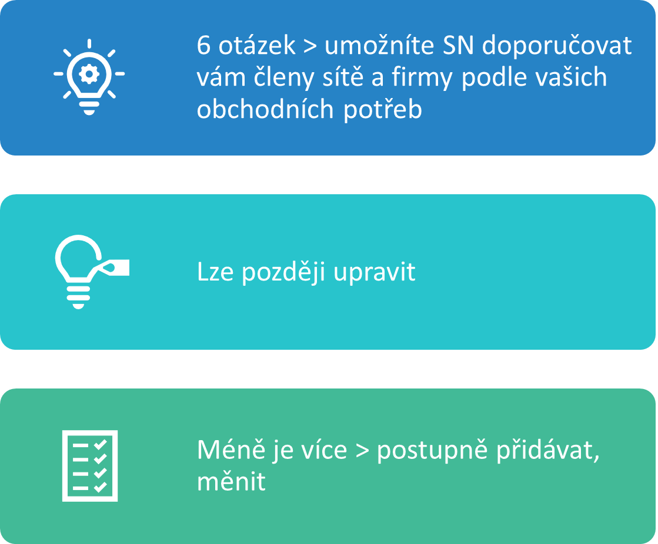
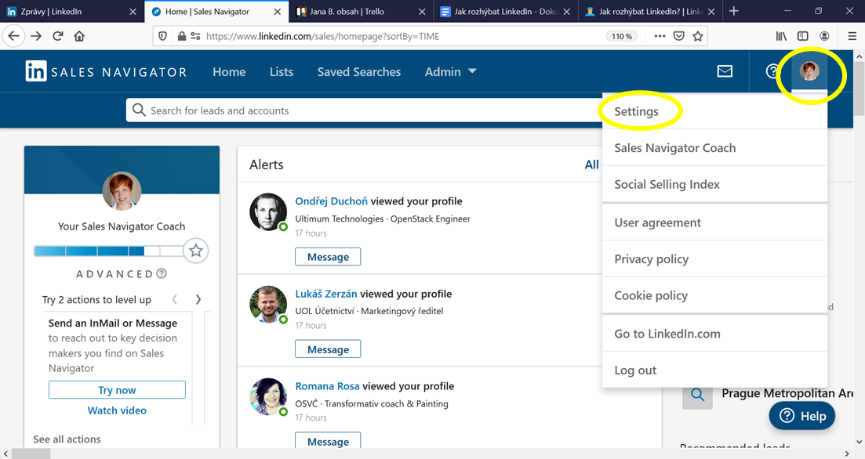
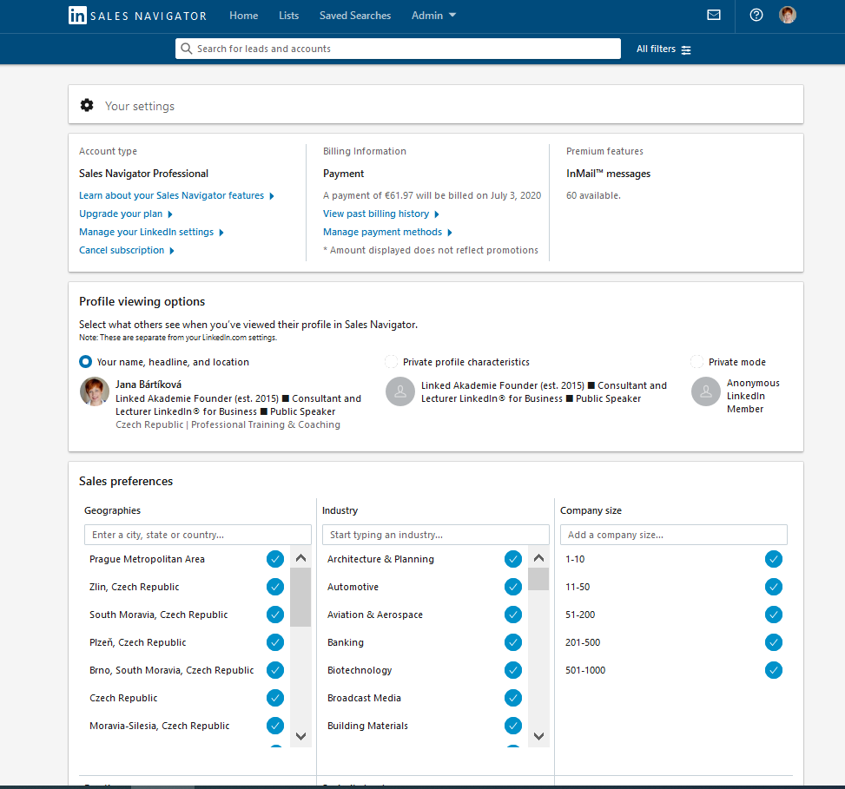
2. ÚVODNÍ NASTAVENÍ
©2021 Linked Akademie

Slide 7
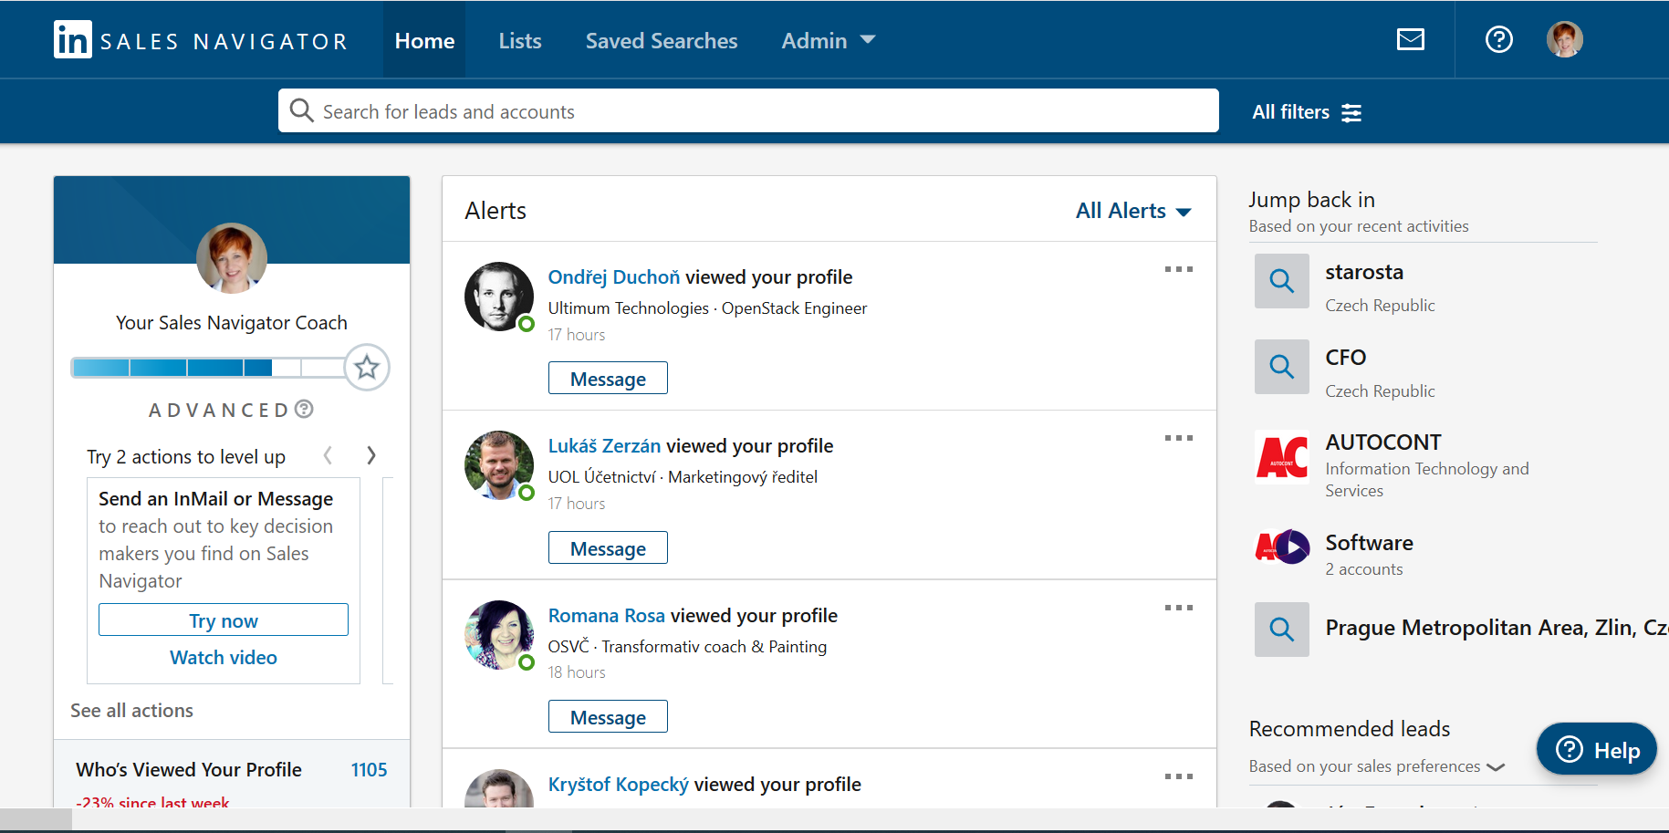
3. HOMEPAGE
©2021 Linked Akademie

Slide 8
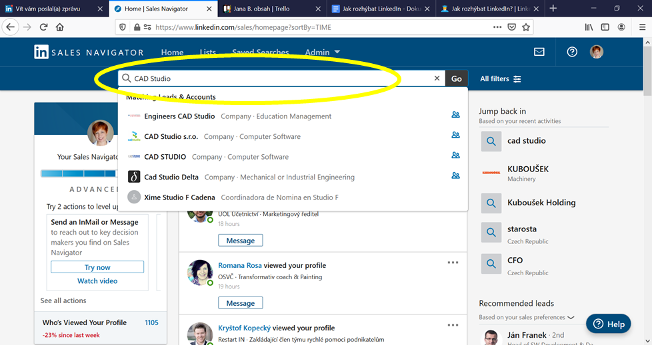
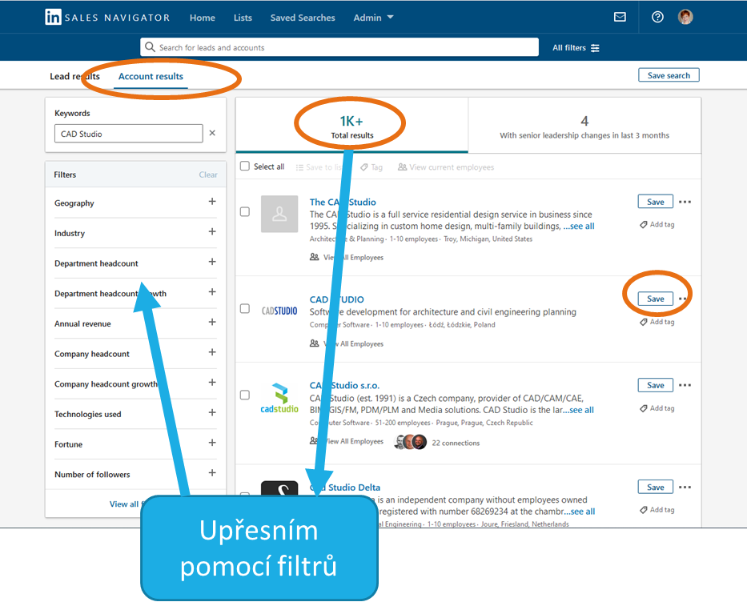
4. VYHLEDÁVÁNÍ A UKLÁDÁNÍ FIREM: New accounts
Znám název firmy
©2021 Linked Akademie

Slide 9
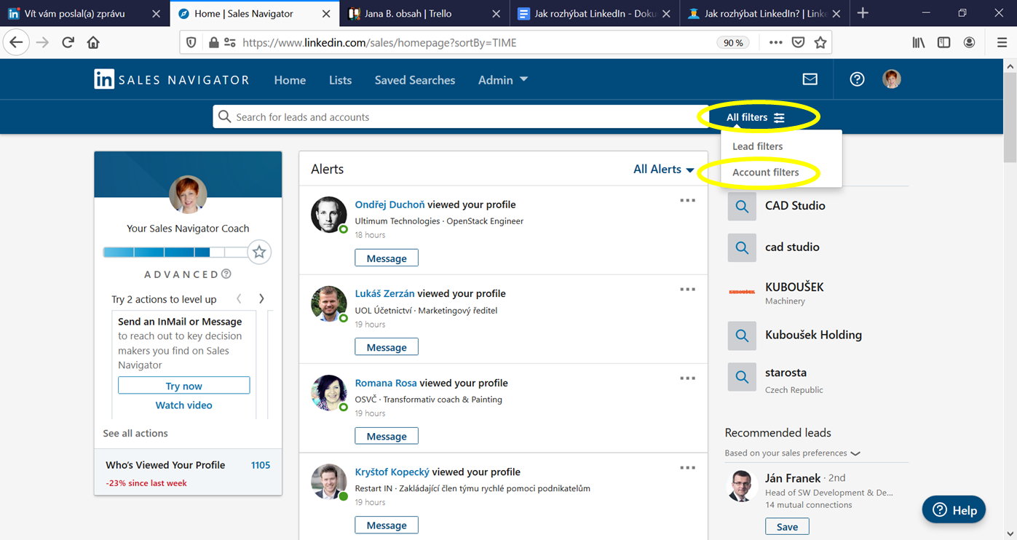
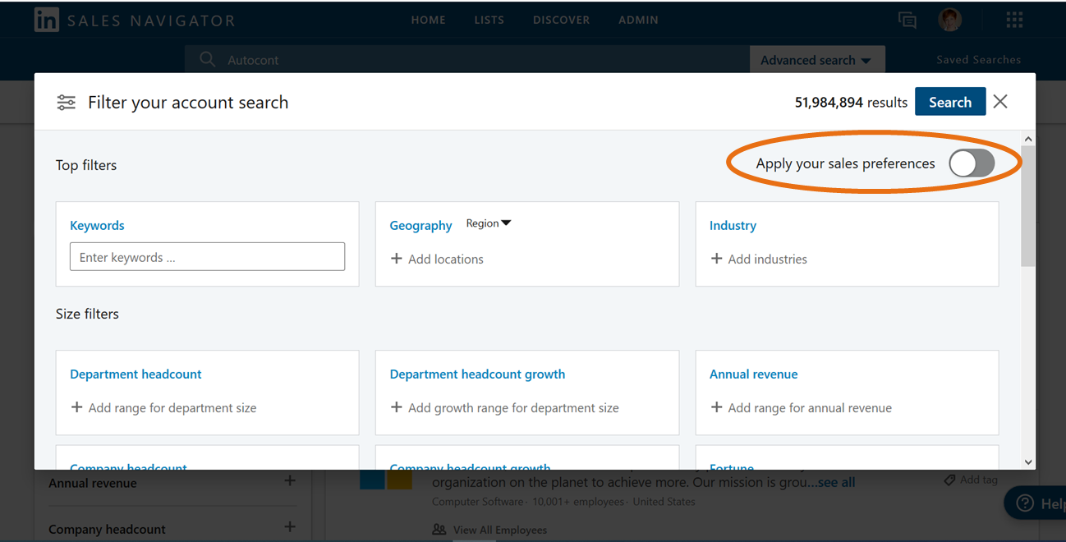
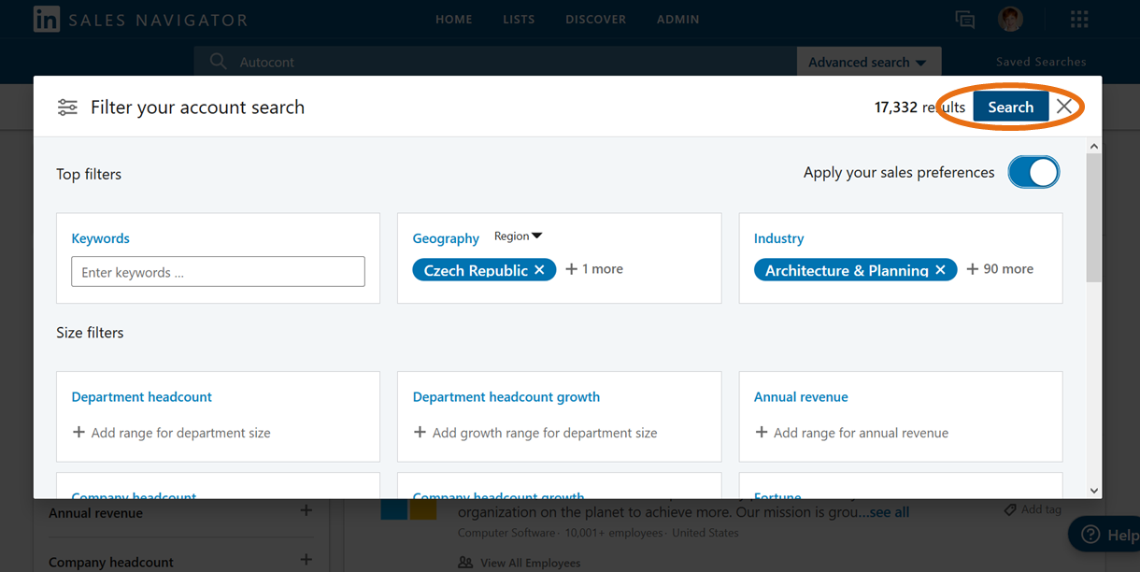
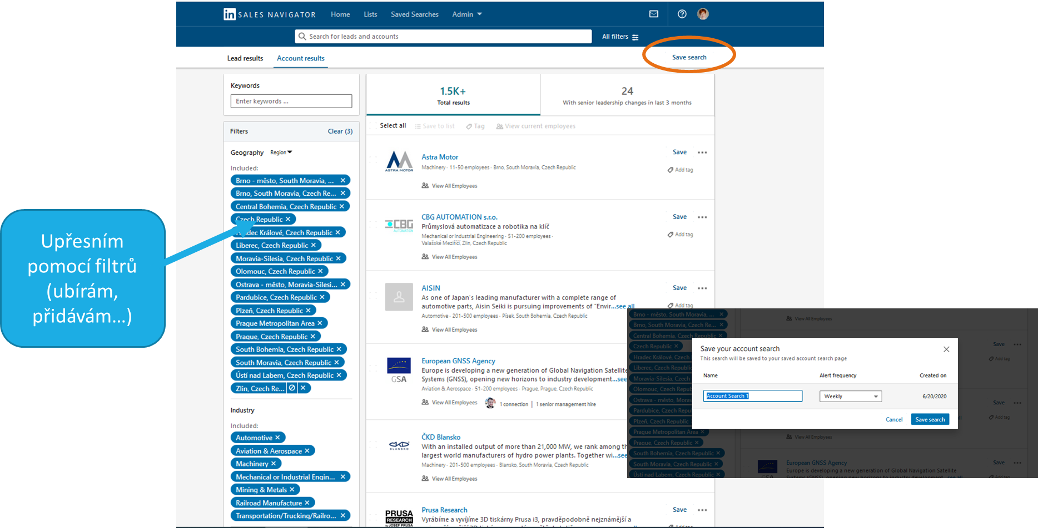
©2021 Linked Akademie

Slide 10
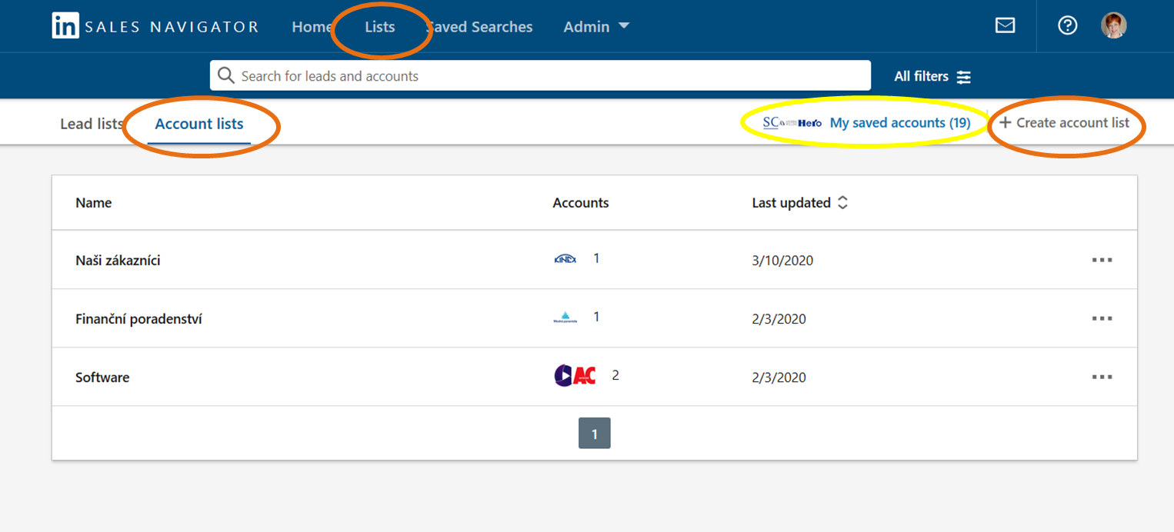
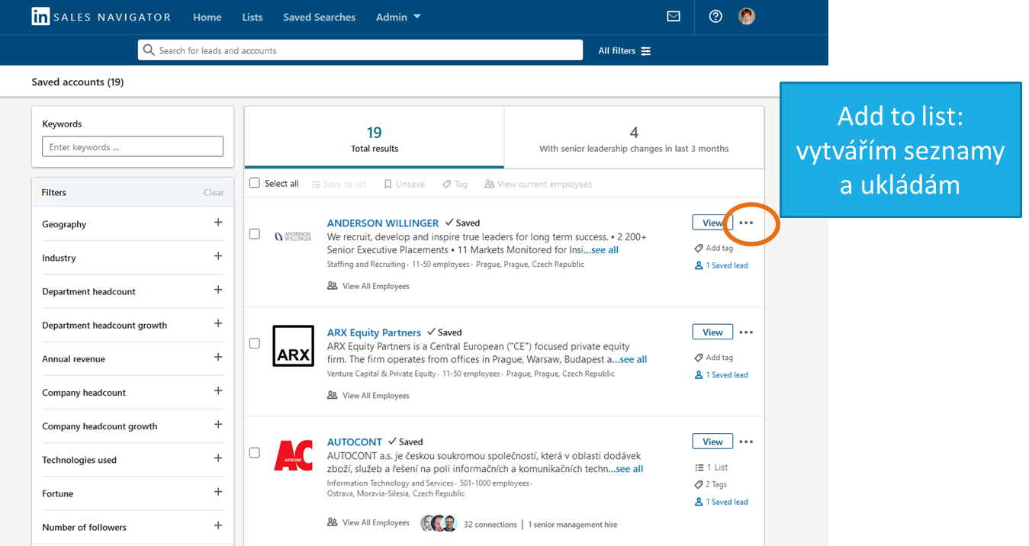
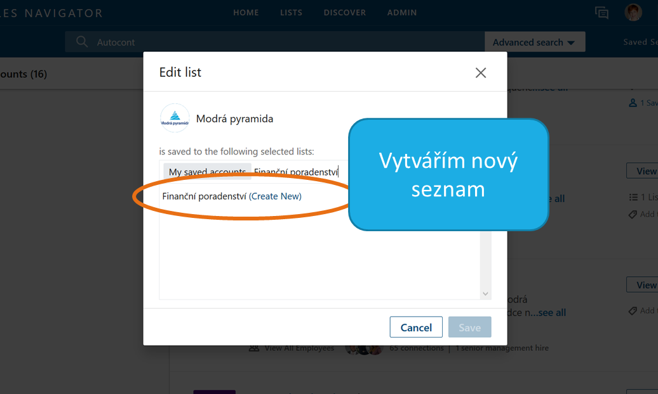
5. VYTVÁŘENÍ SEZNAMŮ FIREM: Account lists
©2021 Linked Akademie

Slide 11
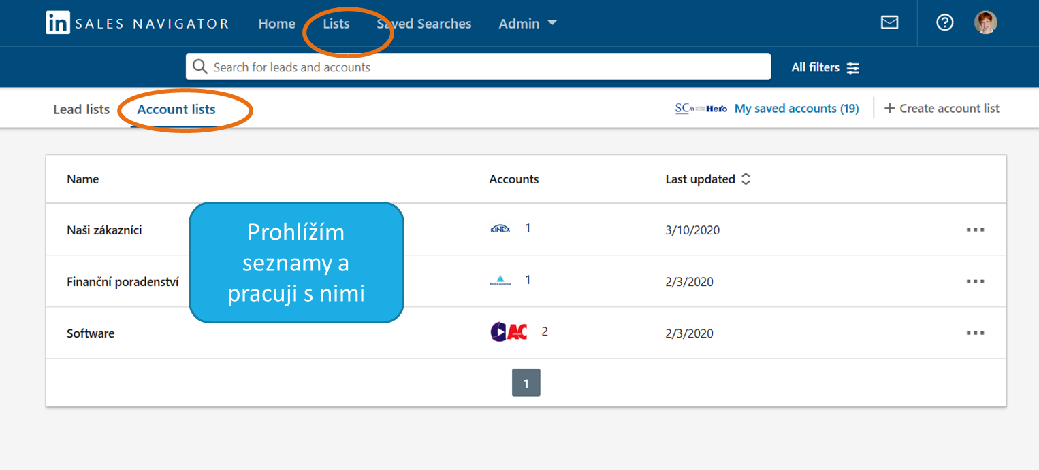
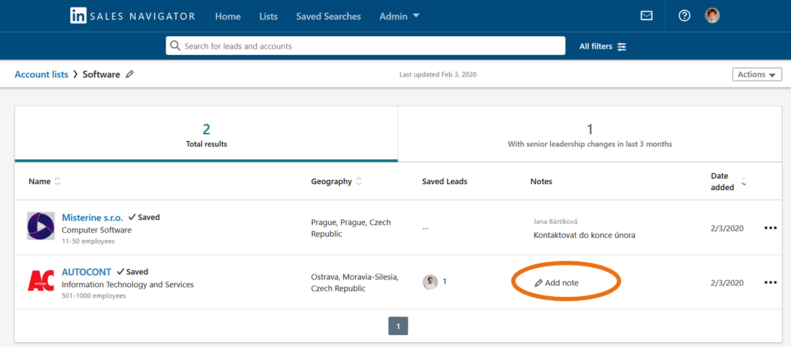
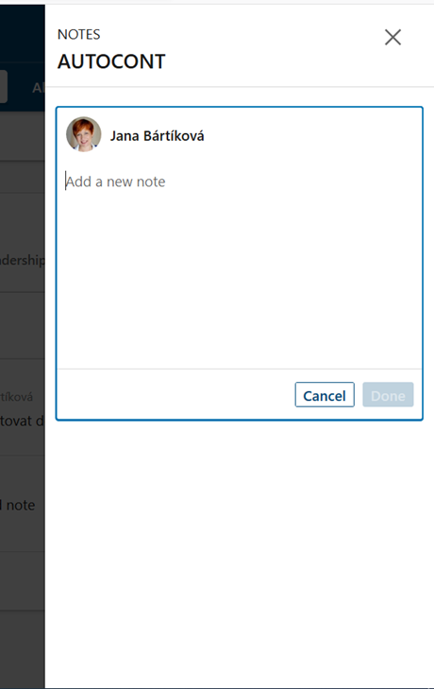
©2021 Linked Akademie

Slide 12
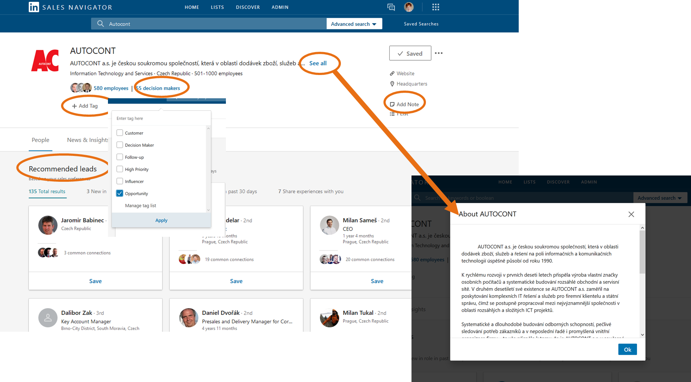
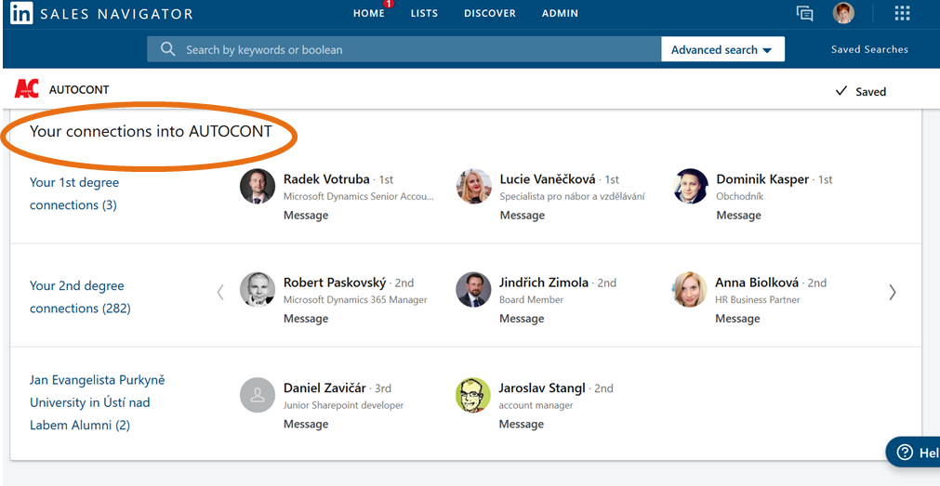
6. INFORMACE o FIRMÁCH
©2021 Linked Akademie

Slide 13
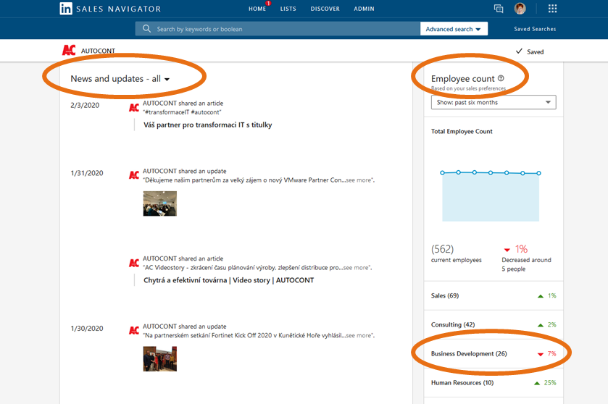
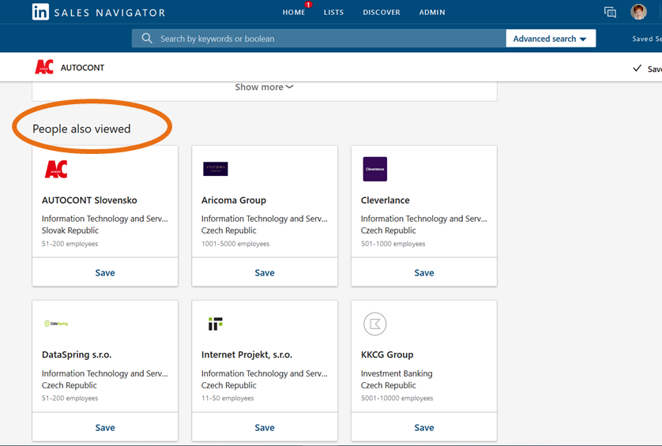
©2021 Linked Akademie

Slide 14
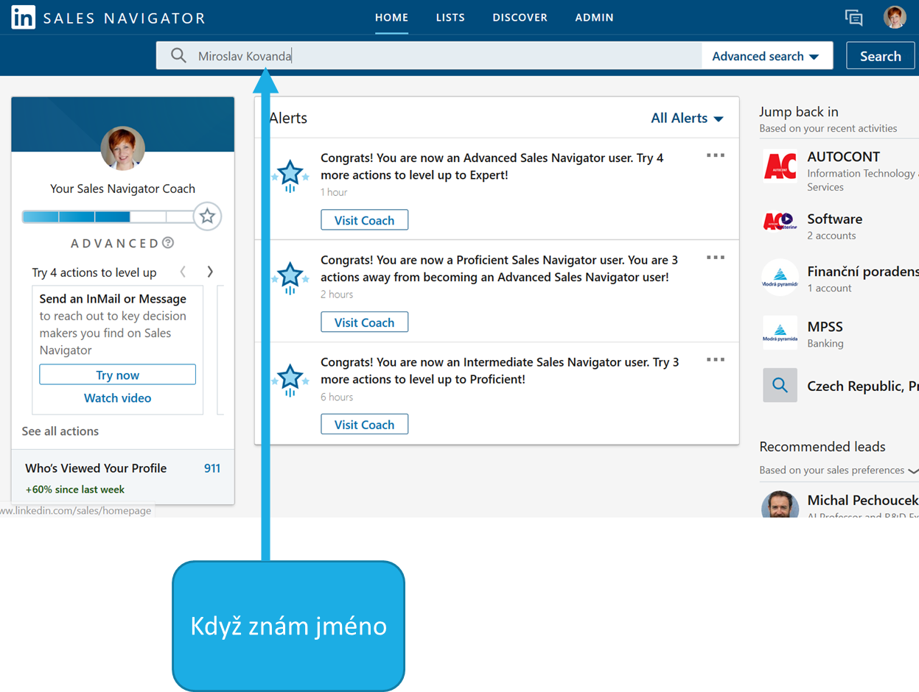
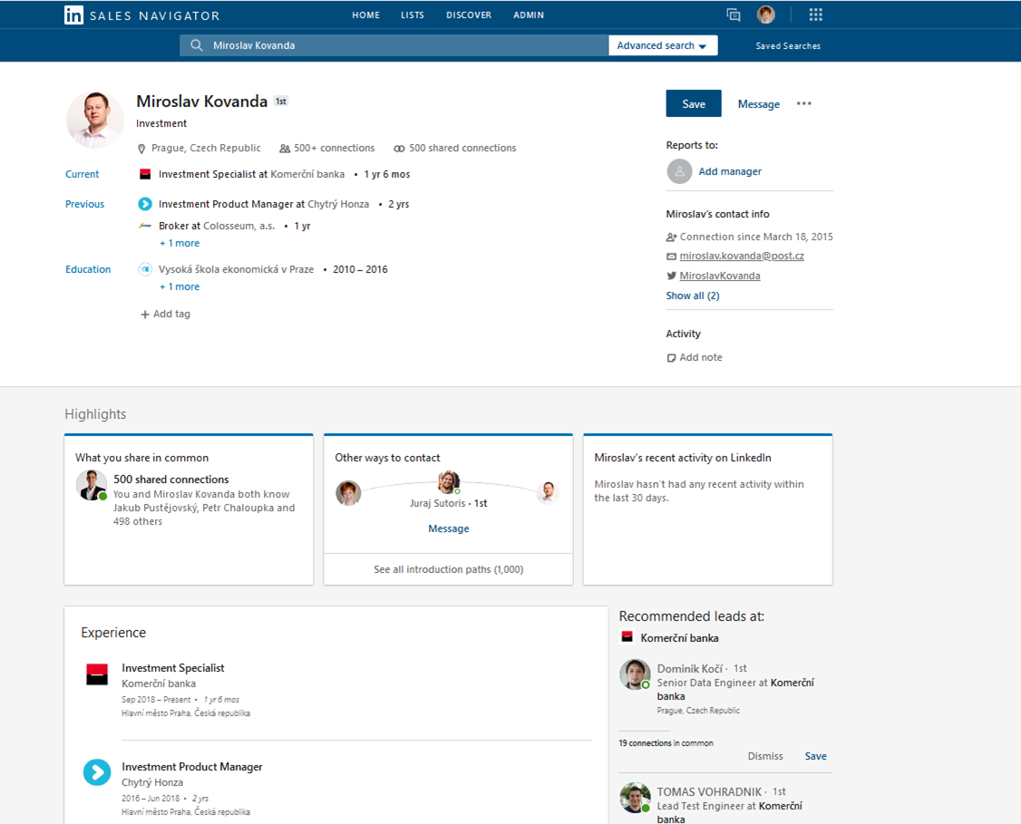
7. VYHLEDÁVÁNÍ KONTAKTŮ A LEADŮ
©2021 Linked Akademie

Slide 15
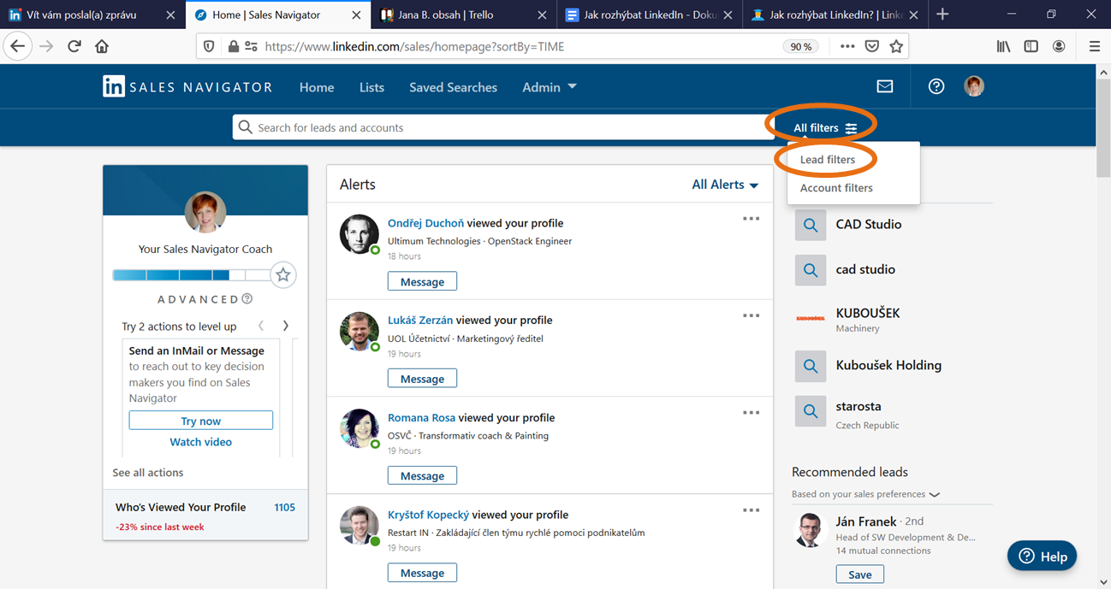
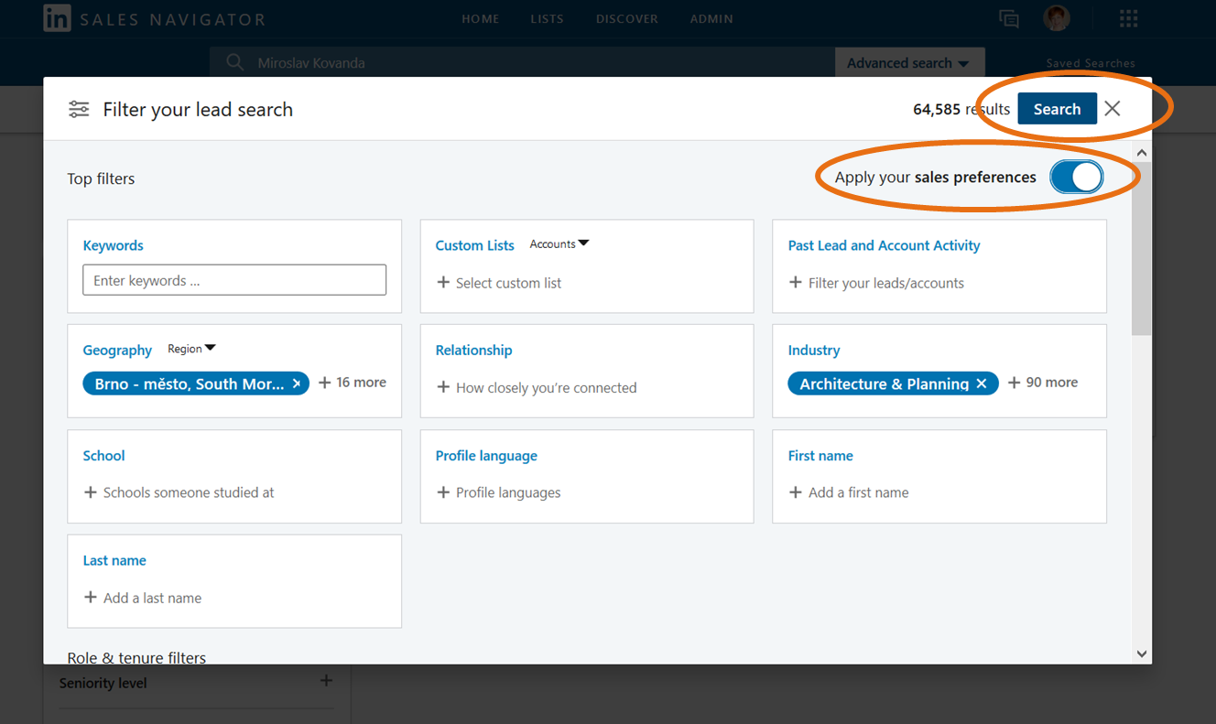
©2021 Linked Akademie

Slide 16
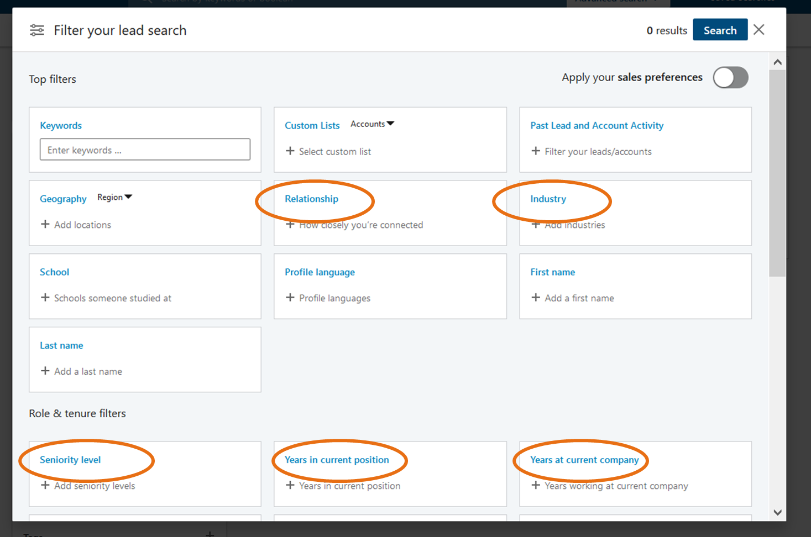
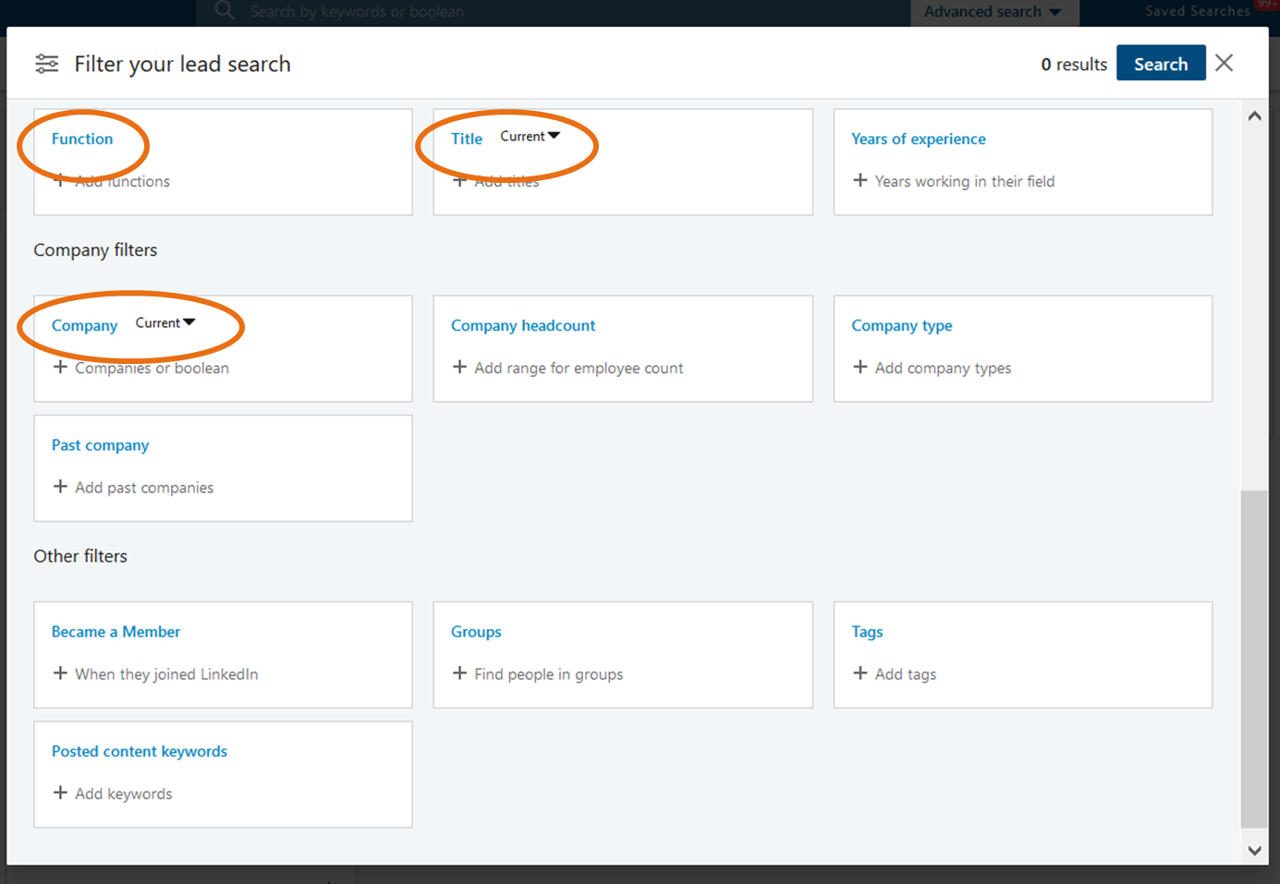
©2021 Linked Akademie

Slide 17
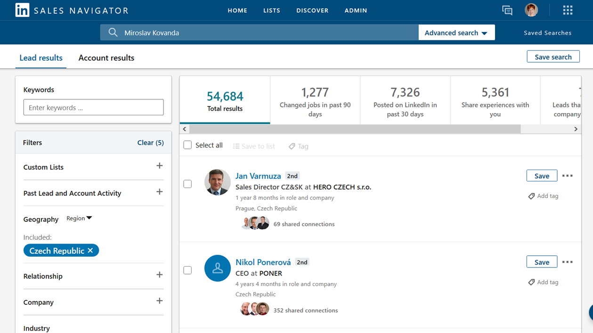
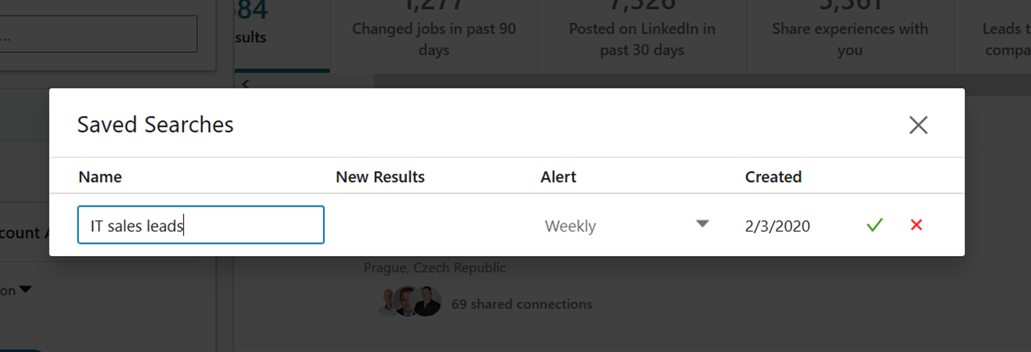
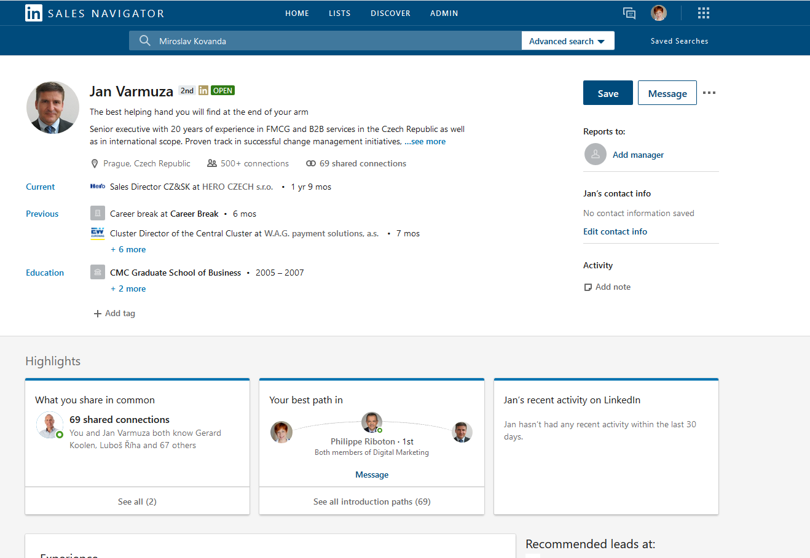
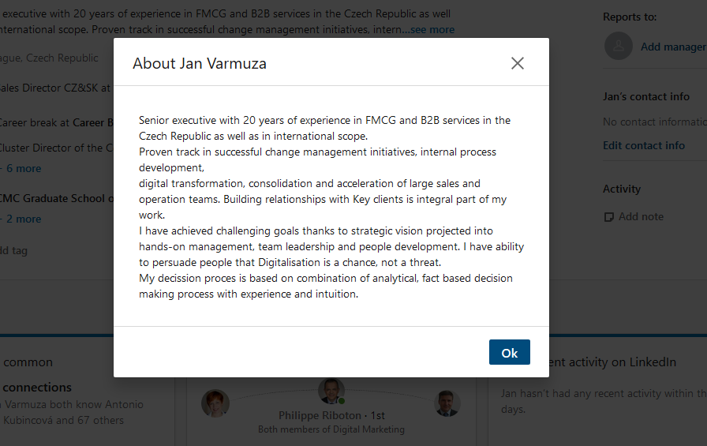
©2021 Linked Akademie

Slide 18
©2021 Linked Akademie

Slide 19
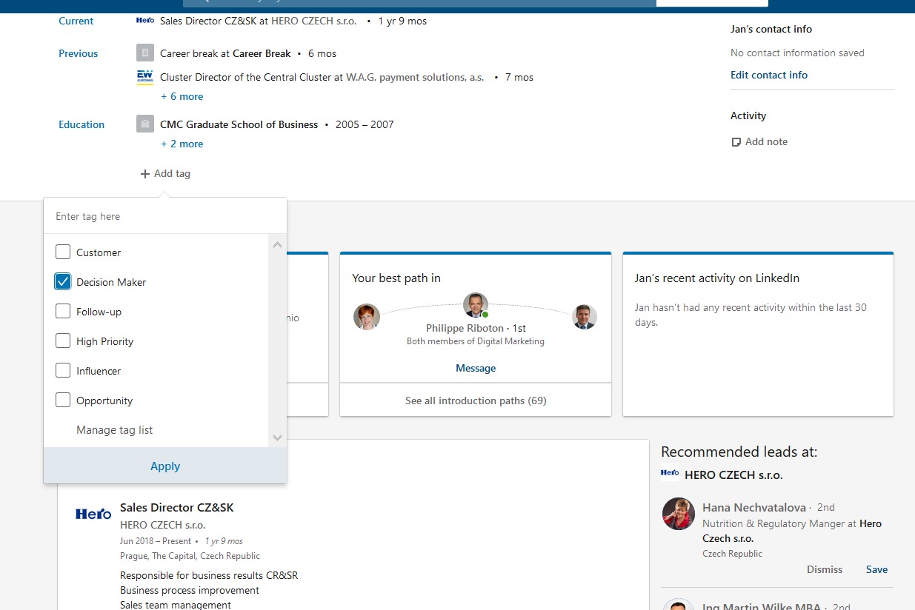
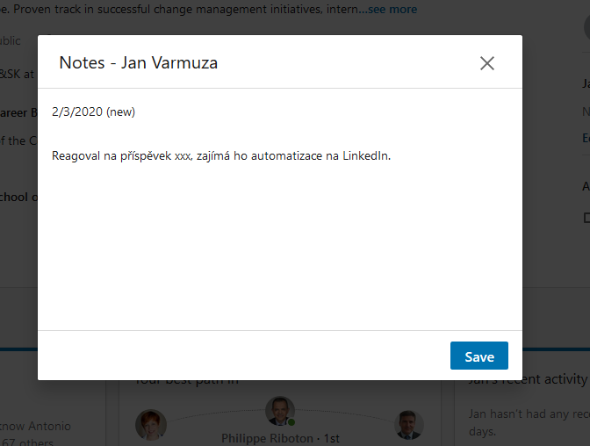
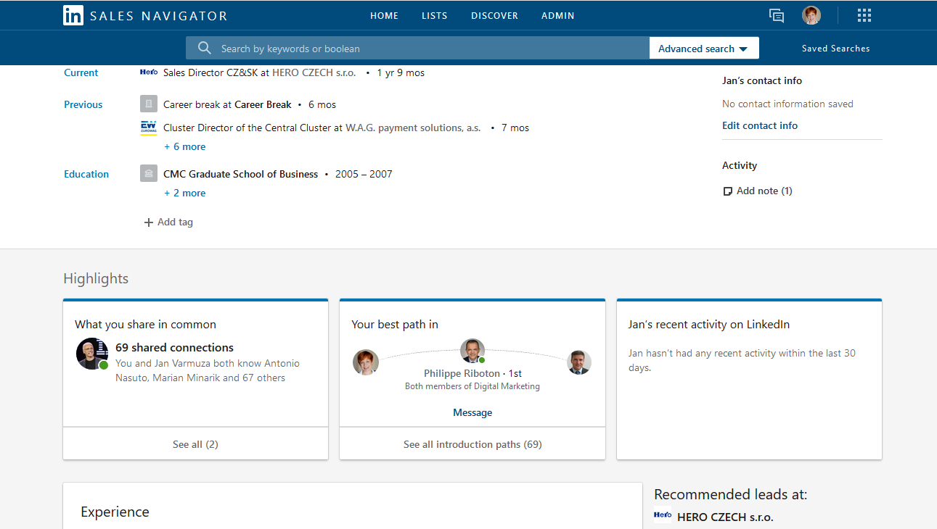
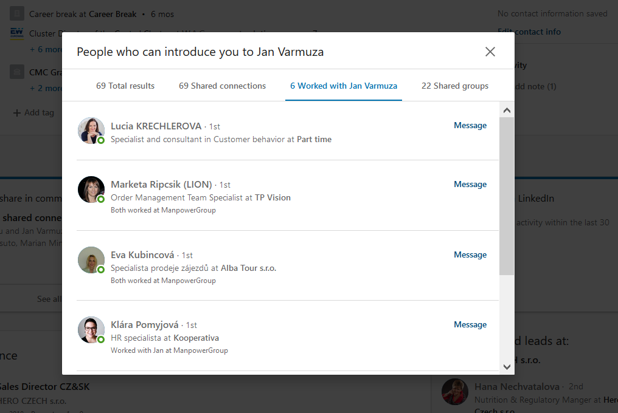
©2021 Linked Akademie

Slide 20
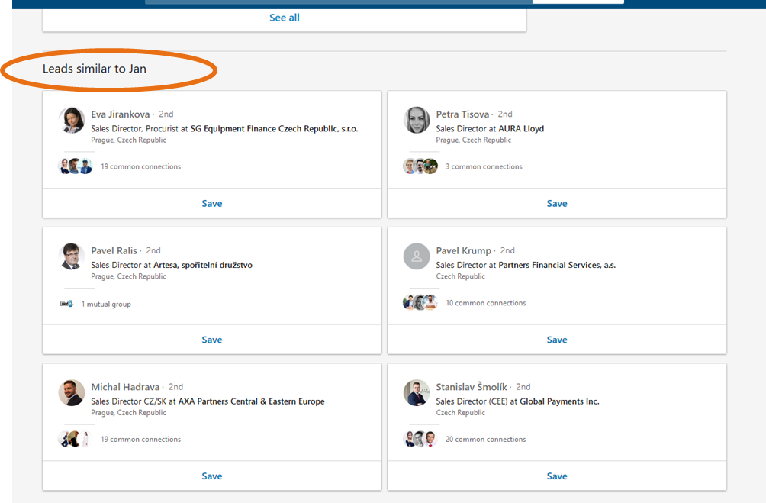
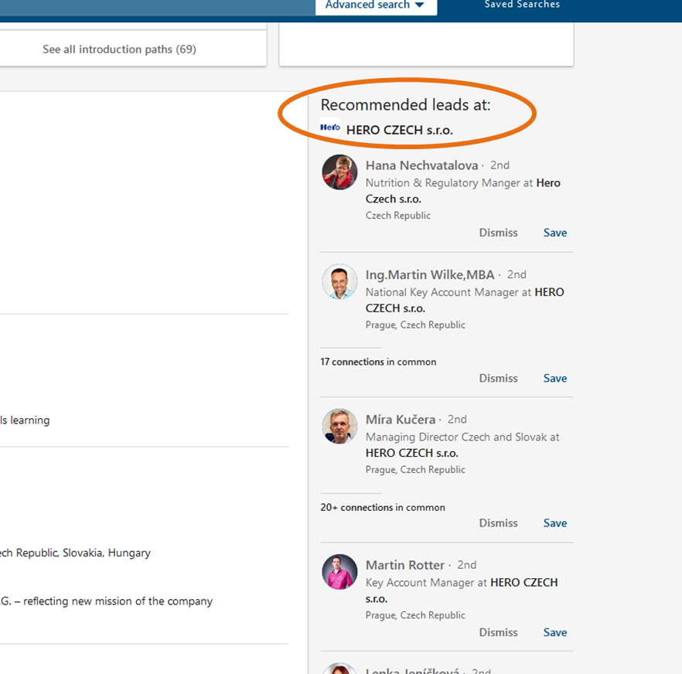
©2021 Linked Akademie

Slide 21
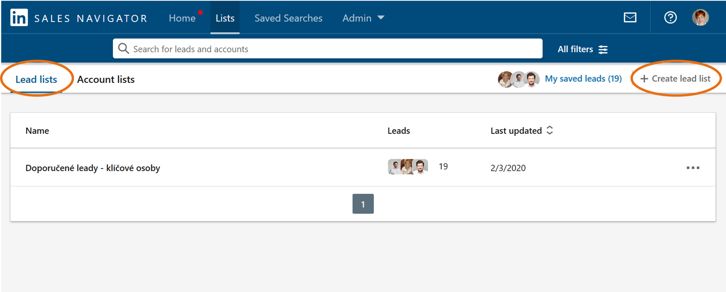
8. VYTVÁŘENÍ a SPRÁVA SEZNAMŮ LEADŮ (Leads lists)
©2021 Linked Akademie

Slide 22
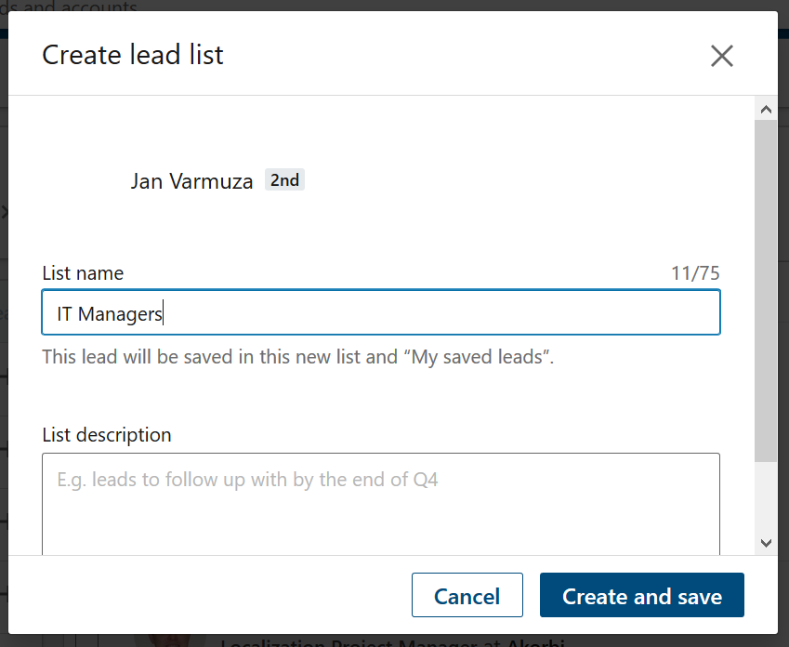
©2021 Linked Akademie

Slide 23
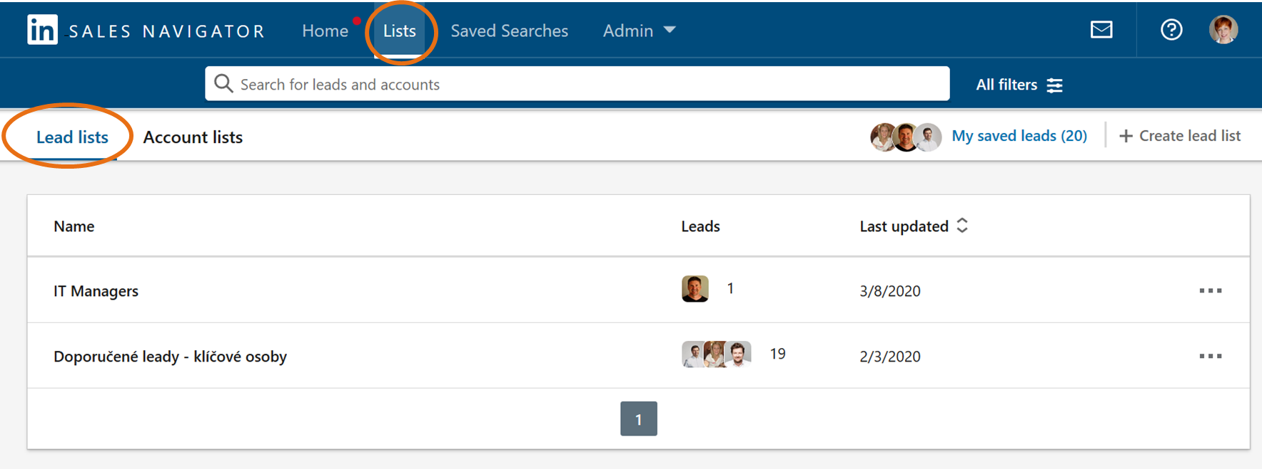
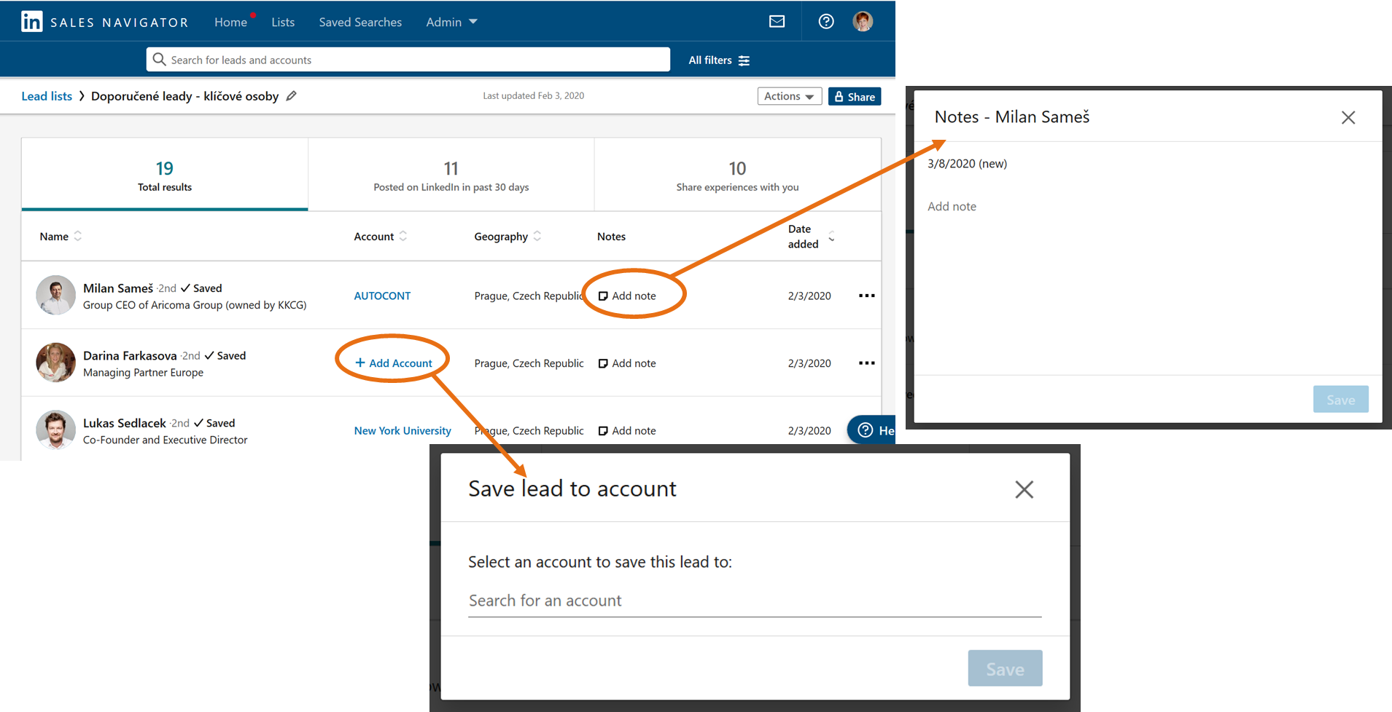
©2021 Linked Akademie

Slide 24
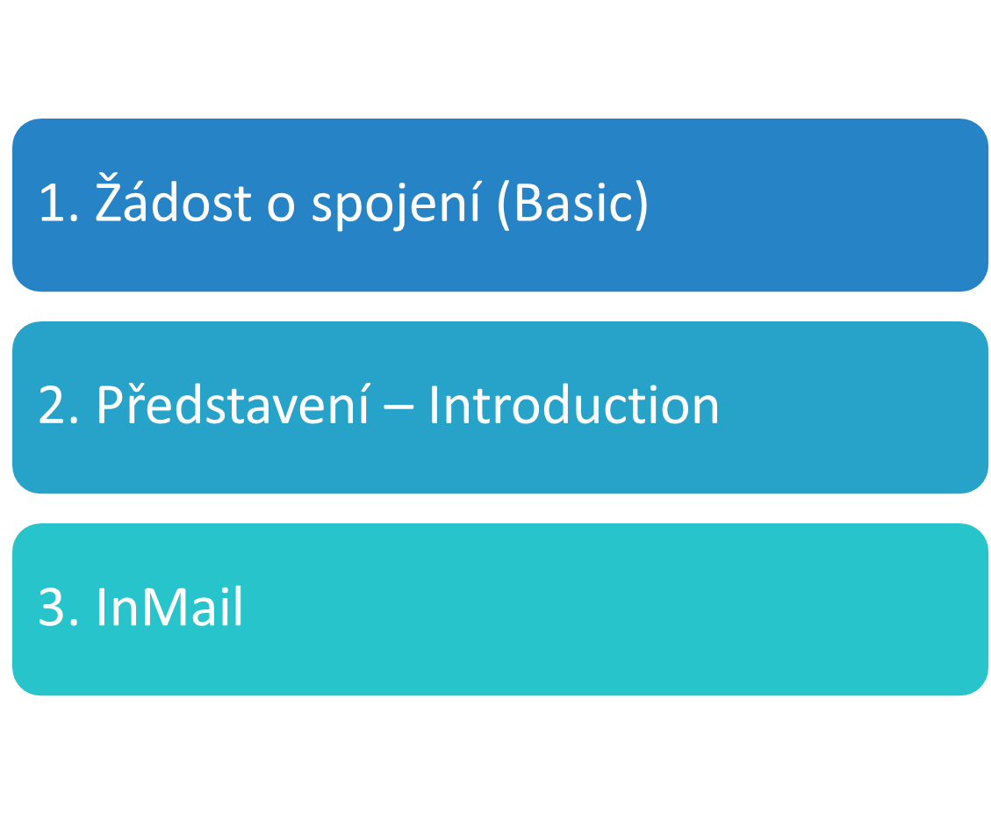
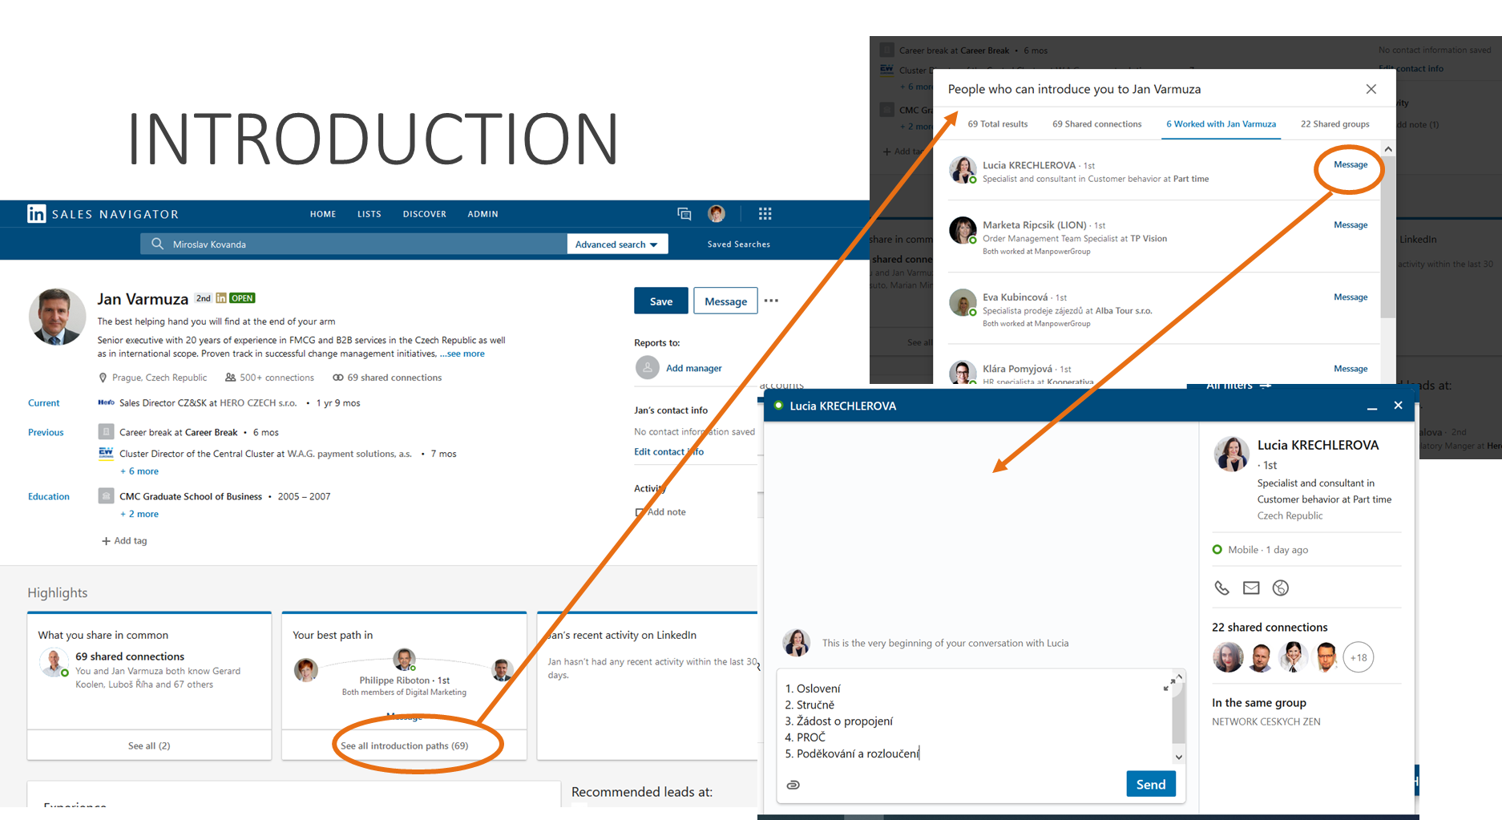
9. KONTAKTOVÁNÍ a KOMUNIKACE
©2021 Linked Akademie

Slide 25
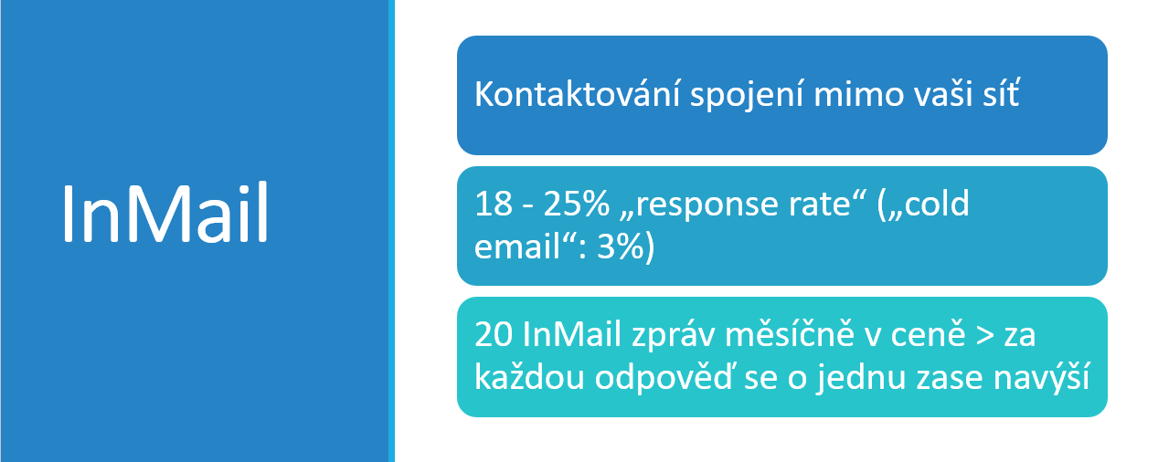
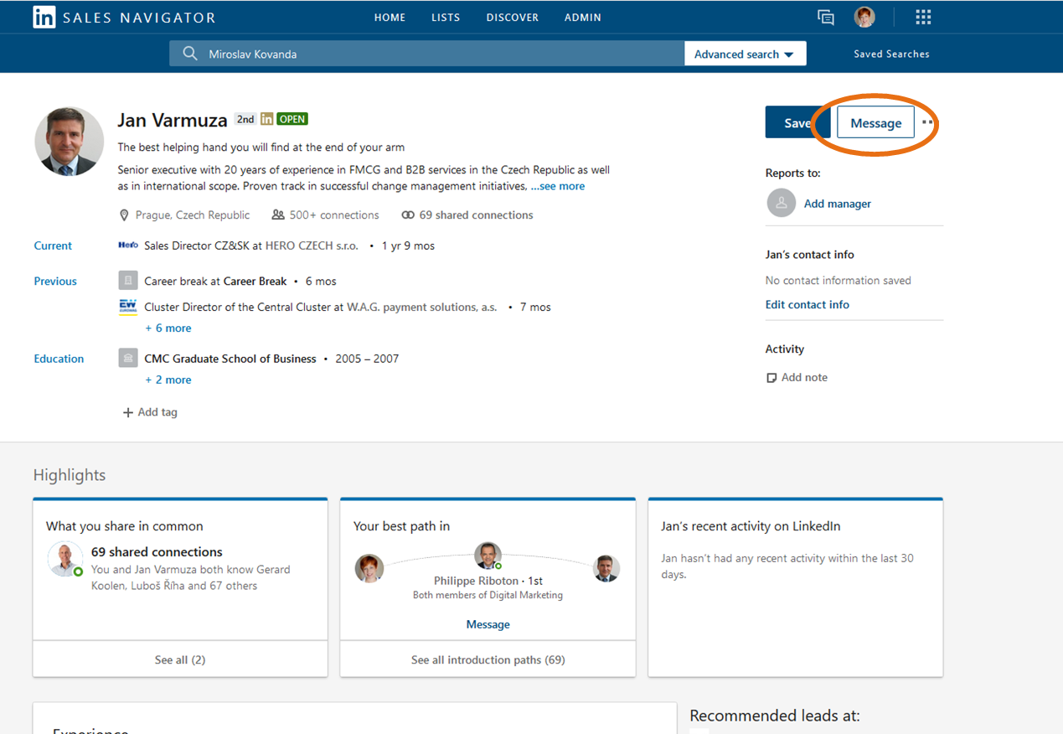
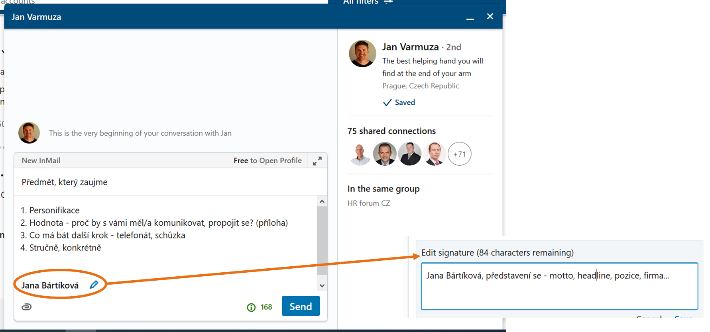
©2021 Linked Akademie

Slide 26
©2021 Linked Akademie

Slide 27
Děkuji vám za pozornost.
Tomáš Burda
©2021 Linked Akademie

